Slide 1


二维码读取方案
►
VISION PLAN

Slide 2
目录：
一．项目描述
二．项目验证
三．配置清单
四．逻辑流程
五. 评估结果&注意事项
六．售后服务说明

Slide 3

一．
项目描述
●码材质：金属
●码类型：二维码
●识别范围(mm * mm)：100*100
●码尺寸(mm * mm)：20*20
●最小单元格尺寸(mil)：10
●最大工作距离(mm)：不限制
●最小工作距离(mm)：不限制
●每秒拍照次数(pcs/s)：1
●单次拍照识别码数量(pcs)：1
●读码时产品运动速度(m/s)：0
●工作距离(mm)：80-1500
方案布局图

Slide 4
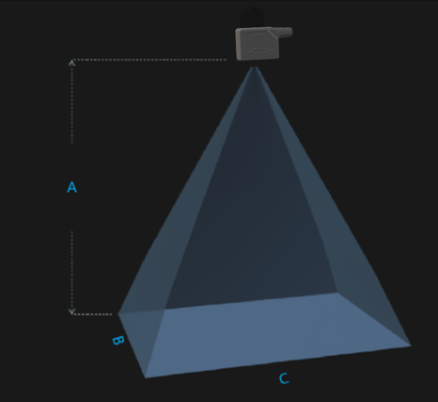
二．
项目验证
参数名称 | 参数值
读码器型号 | R5050MG-08M-RGG02
读码器类型 | 读码器
读码器分辨率 | 2368 * 1792
支持码类型: 一维码 | Code39，Code93，Code128，CodaBar，EAN8，EAN13，UPCA，UPCE，ITF25，2of（Industrial2of5），standard25，GS1-128等；二维码：QR/DataMatrix（MicroQR/GSIDM/GSIQR等）；码质量评价：（ISO/IEC29158/AIM-OPM），ISO/IEC15415，ISO/IEC15416）
通信接口 | SDK, TCP Client, TCP Server, FTP, RS232, Profinet, Modbus, EtherNet/IP, MC(SLMP), FINS/UDP, FINS/TCP
A(工作距离) = 80-1500mm, B(识别范围宽度) = 66-1092mm, C(识别范围长度) = 88-145mm
视野图

Slide 5
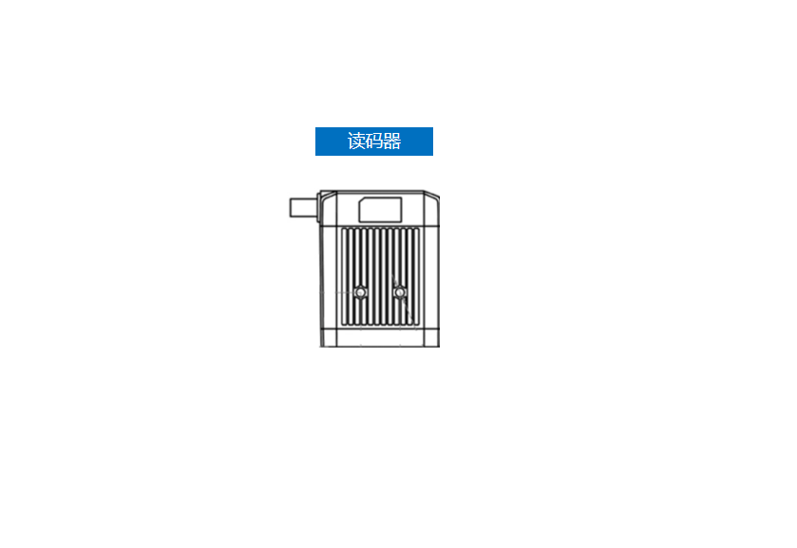
三．
配置清单
系统构成

Slide 6
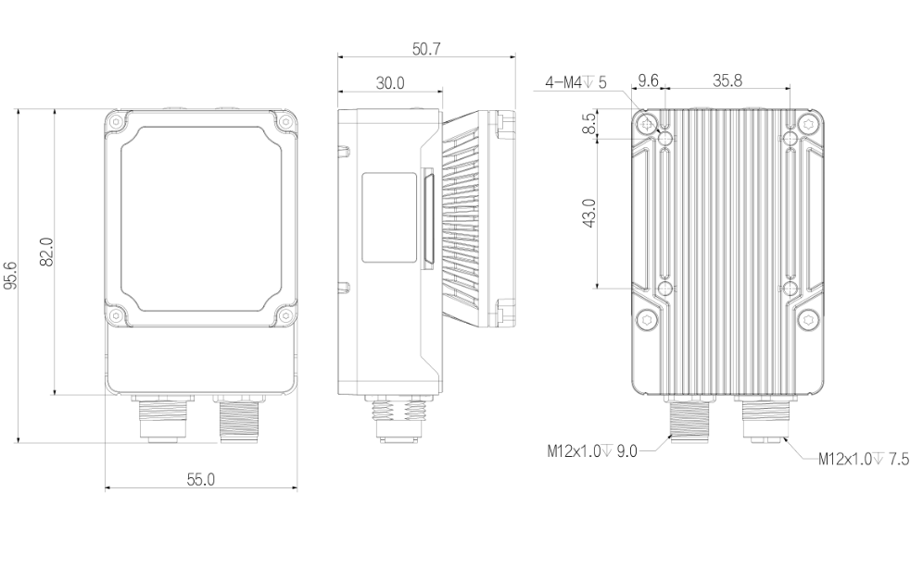
三．
配置清单
尺寸图
相机尺寸图

Slide 7
三．
配置清单
序号 | 名称 | 型号 | 单位 | 数量 | 厂家
1 | 读码器 | R5050MG-08M-RGG02 | 台 | 1 | 大华/dahua
2 | 软件 | 大华EasyID | 套 | 1 | 大华/dahua

Slide 8
四．
逻辑流程
逻辑流程
├── 图像采集
│ ├── 相机参数设置
│ │ ├── 曝光时间：根据金属反光特性调整至合适值（建议500-1000us）
│ │ ├── 增益：1-3（避免过度增益导致噪点）
│ │ ├── 伽马值：2.2（增强对比度）
│ │ └── 自动亮度训练：启用ROI区域（100*100mm范围内）
│ └── 光源控制
│ ├── 补光模式：高频闪（抑制金属反光）
│ └── 光源强度：根据实际效果手动调节（建议60%-80%）
├── 预处理
│ ├── 图像降噪
│ │ ├── 中值滤波：3x3核（消除金属表面噪点）
│ │ └── 锐化处理：启用（增强二维码模块边界）
│ └── 对比度增强
│ ├── 伽马校正：2.5（强化黑白对比）
│ └── 自适应直方图均衡（可选）
├── 二维码检测
│ ├── 算法配置
│ │ ├── 二维码类型：QR/DM（根据实际码制选择）
│ │ ├── 读码模式：增强模式（提升复杂场景识别能力）
│ │ ├── 最大读码数量：1（单码识别）
│ │ └── 超时时间：500us（静态场景适用）
│ └── ROI区域设置
│ ├── 区域大小：100*100mm（覆盖检测范围）
│ └── 区域位置：中心对齐（匹配产品摆放位置）
├── 结果处理
│ ├── 有效性验证
│ │ ├── 数据格式校验（根据实际编码规则）
│ │ └── ISO15416质量评价：启用（A/B/C/D等级判定）

Slide 9
四．
逻辑流程
│ └── 输出配置
│ ├── 读码成功信号：IO输出高电平脉冲（宽度50ms）
│ └── 读码失败信号：蜂鸣器短促报警（3次间隔100ms）
└── 通信处理
├── TCP/IP传输
│ ├── 服务器IP：192.168.1.100（示例）
│ └── 端口号：502（Modbus/TCP协议）
└── 数据格式
├── 输出格式：ASCII字符串（含校验位）
└── 分隔符：回车换行符（CRLF）

Slide 10
五．
评估结果&注意事项
05 评估结果 & 注意事项
现场环境
相机安装
物料一致性
风险点：金属材质反光可能导致图像过曝或欠曝
解决方案：启用高频闪光补光并优化曝光时间（500-1000us）
风险点：工作距离范围过大可能导致焦点偏移
解决方案：安装位置需严格校准至80-1500mm范围内并进行焦距测试
风险点：二维码印刷质量差异或磨损影响识别率
解决方案：启用ISO15416质量评价功能并定期抽检印刷品一致性

Slide 11
六．售后服务说明
该设备上线后使用初期，我们会派专人进行全程跟踪：
处理解决可能发生的设备异常；
对现场人员进行培训指导。
设备交付后：售后服务一年。
若客户提出设备升级需求，我们会及时为您提供升级新方案。
联系我们：
邮箱：image@ytzrtx.com
电话：0535-2162897
地址：烟台致瑞图像技术有限公司

Slide 12
THANKS

